Slide 1
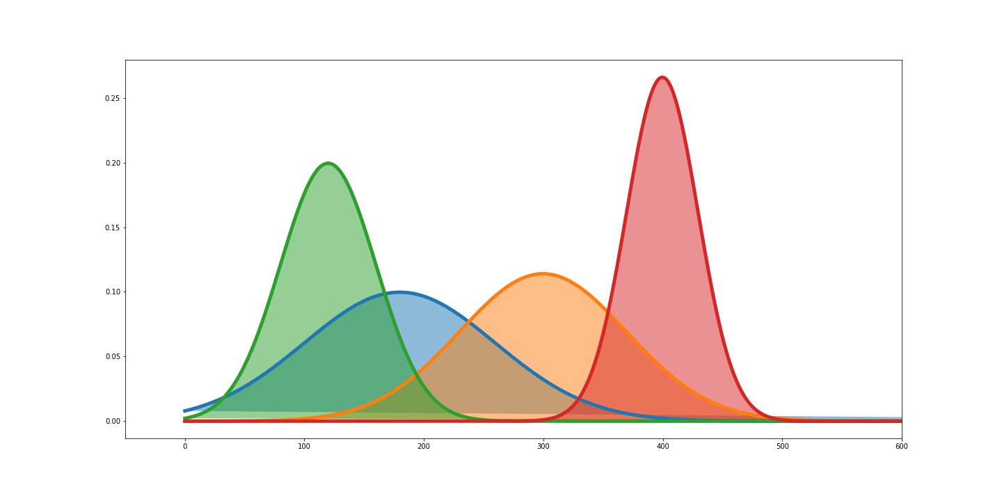
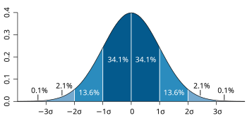
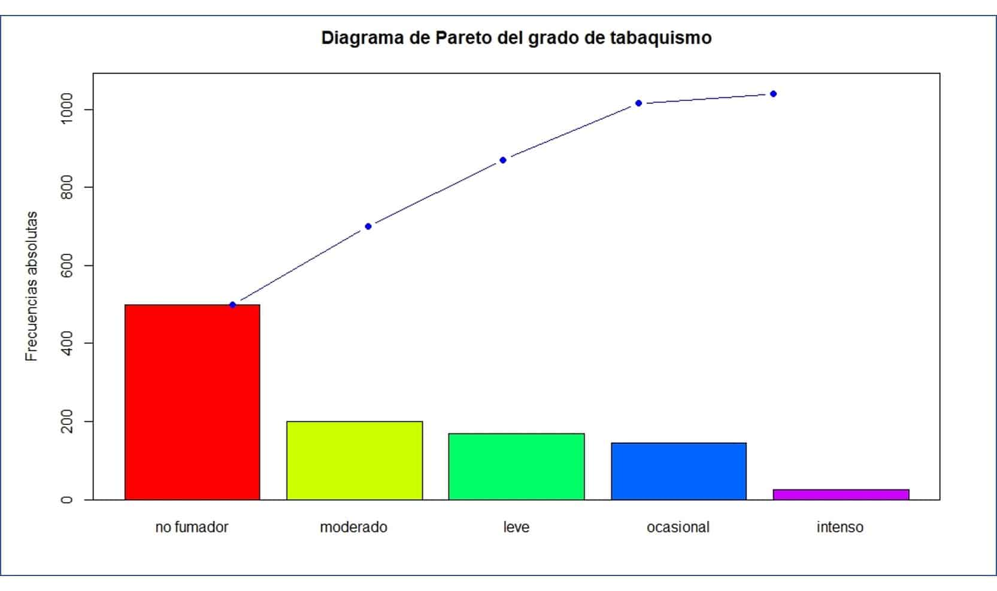
Valorador del riesgo de insuficiencia cardiaca
Informacion del paciente
Caracterizacion de variables numericas
Caracteristicas del paciente (cuestionario de opciones desplegables) Todas las variables que se designen como necesarias
Se presentan los estadisticos de las variables del paciente contra valores de referencia para saber cuales pueden estar fuera de rango.
ID:
Edad:
Sexo:
Fumador:
Presion alta:
Diabetico:
Variable 1
Variable 2
Anemia:
Tiempo de seguimiento
Caracterizacion segun riesgo
La fecha de inicio se llena autoaticamente con el ID del paciente y arroja el tiempo de estudio que ser usara automaticamente en la valoracion.
Prestancion de los resultado luego de valoracion con el metodo seleccionado y posiblemente una evolucion del paciente segun valoraciones previas.
Fecha de actual
Tiempo de seguimiento
Tiempo de paciente
Fecha de inicio

